Slide 1
2021 YILI
YÖNETİMİN GÖZDEN GEÇİRME TOPLANTISI
(YGG)
İktisadi, İdari ve Sosyal Bilimler Fakültesi

Slide 2
MİSYON-VİZYON-POLİTİKA
BİRİMİN MİSYONU
Farklılıkları zenginlik olarak algılayan yapısı ve nitelikli akademik kadrosu ile ait olduğu toplumun değerlerine sahip çıkar, bilimsel ve sosyal gelişmeleri takip eder ve katkıda bulunur. Bireyin ve toplumun gelişmesine katkı sağlayan eğitim ve araştırma hizmetleri sunar. Yenilikçi programlar ile öğrencilerin eleştirel, özgün ve bilimsel düşünmesine olanak sağlar.
BİRİMİN VİZYONU
Yenilikçi ve uygulama odaklı bilimsel araştırmaları ve eğitimi sayesinde girişimcilikte öncü, uluslararası platformda tanınır bir üniversite bünyesinde yer almak.
ÇALIŞMA POLİTİKASI
Paydaşlarının düşüncelerini önemsemek, eğitim-öğretim ve araştırma konusunda evrensel niteliğe sahip olmak, mevzuat ve standartlara uymak, önerileri dikkate almak ve şikayetleri en kısa sürede çözümlemek ve öğretim elamanlarının huzurlu bir ortamda, iş birliği içerisinde ve üretken olabilmeleri için motivasyonlarının arttırılmasını sağlamak.

Slide 3
SWOT (GZFT) ANALİZİ
GÜÇLÜ YÖNLER | ZAYIF YÖNLER | FIRSATLAR | TEHDİTLER
Akademik liyakati yüksek akademisyenlere sahip olmak (araştırma, yayın ve öğretim yetkinliği) G-1 | Dekanlık işlerini yürüten idari personel sayısının yetersiz olması Z-2 | Fakülte bünyesindeki bölümlerin, dış kurumlarla işbirliklerine sahip olması F-1 | Öğrencilerin, genel olarak, İngilizce seviyelerinin yetersiz olması T-1
Üniversitede en fazla sayıda Erasmus Anlaşması'na sahip Fakülte olunması itibariyle öğrencilere yurtdışı eğitim ve staj fırsatı sağlanması G-2 | Akademik proje sayısının istenilen seviyenin altında kalması Z-3 | Açılan yeni yüksek lisans programları ile Fakülte'nin akademik yetkinliğinin arttırılması F-2 | Talep edilen yeni lisansüstü programlar nedeni ile Fakülte'nin akademik ve idari iş yükünün artması T-2
Öğretim üyelerinin öğrenci süreçleriyle yakından ilgili olması (öğrenci danışmanlıkları, öğrencilere staj gibi konularda aktif yardım sunma) G-3 | Akademisyen başına düşen oda sayısının yetersiz olması Z-4 | Online eğitim sayesinde öğrencilerin derslere daha rahat katılabilmesi ve tekrar izleyebilmeleri F-3/T-3 | Online eğitimin oluşturduğu riskler ör: verimliliğin düşmesi, interaktif katılımın azlığı, sınav gözetimin zor olması T-3/F-3
Akademisyenlerin sahip oldukları ulusal ve uluslararası networkler G-4 | Bölümlerin bazı alt-alanlarında çalışan kadrolu öğretim üyesinin bulunmaması Z-5 | Akademik organizasyonlar icin Antalya'nın bir cazibe merkezi olması F-4
Erasmus antlaşma sayısının yeterli düzeyde olması G5
Dekanlığın kurumsallaşma sürecine verdiği önem G-6
Fakülte bünyesinde hocalarımızdan bazılarının "Türkiye’de en çok atıf alanlar" ve "dünyanın en iyi % 2 diliminde yer alan bilim insanları” listelerinde bulunması sebebiyle fakültemizin tanınırlığının artması G-7

Slide 4
PAYDAŞ BEKLENTİLERİ
PAYDAŞ ADI | PAYDAŞ OLMA NEDENİ | PAYDAŞ BEKLENTİSİ
YÖK | Bağlı olunan üst kurum olması. | Mevzuata uyum sağlanması, akademik başarı.
Rektörlük | Üniversitedeki tüm akademik ve idari süreçlerde bağlı bulunan en üst birim olması. | Eğitim kalitesinden ödün verilmemesi, araştırmaların nitelikli yayınlara dönüştürülmesi, tüm konularda Rektörlükle koordineli çalışılması.
Dekanlık | İktisadi, İdari ve Sosyal Bilimler Fakültesinde akademik ve idari süreçlerde ilgili en üst birim olması. | İdari işlerde koordineli ve etkin çalışma, öğretim kalitesinin arttırılması, nitelikli yayınlar yapılması.
Bölüm öğretim elemanlari | Bölümü meydana getiren temel unsurlar olmaları. | Eğitim ve araştırma faaliyetlerinin sağlıklı yürütülmesi konusunda işleyişin sağlanması.
Fakülteldeki Diğer Bölümler | Akademik ve idari konularda işbirliği. | Fakülteye ilişkin konularda iş birliği, akademik işbirliği, bölüm içi prosedürlerin diğer bölümlerle paylaşılması.
Diğer Fakülteler | Üniversiteyi meydana getiren diğer akademik birimler olması nedeniyle doğal işbirliği gereksinimi. | İdari ve akademik iş birliği.
Diğer Psikoloji Bölümleri | Psikoloji eğitimi konusunda işbirliği ve standart oluşturma konusunda işbirliği gereksinimi. | Akademik iş birliği.
Diğer Üniversiteler | Farklı üniversitelerde farklı disiplinlerde çalışan akademisyenlerle çok disiplinli akademik işbirliği gereksinimi. | Akademik iş birliği.
Öğrenci İşleri | Bölümde kayıtlı öğrencilerin kayıt ve takip işlerinde yetkili idari birim olması. | Öğrencilerle ilgili tüm idari işler
Kariyer Merkezi | Öğrencilerin kariyer planlaması konusunda düzenlenecek etkinliklerden sorumlu idari birim olması. | Öğrenci ve mezunların kariyer planlamasında iş birliği.

Slide 5
PAYDAŞ BEKLENTİLERİ
PAYDAŞ ADI | PAYDAŞ OLMA NEDENİ | PAYDAŞ BEKLENTİSİ
Uluslararası Öğrenci Ofisi | Bölümü tercih eden uluslararası öğrencilerin işlemlerini yürüten idari birim olması. | Uluslararası öğrencilerin uyum ve diğer süreçlerinde iş birliği.
Erasmus Ofisi | Bölüm Erasmus anlaşmaları doğrultusunda bölüme gelen ve giden öğrencilerin işlemleri yürüten idari birim olması. | Erasmus anlaşmaları ile ortak partner sayısının arttırılması.
Öğrenciler | Bölümün öncelikli görevinin yüksek öğretim olması. | Çağdaş ve evrensel öğretim teknikleri ile alana dair bilgi birikiminin etkili öğretimi.
Aday Öğrenciler | Potansiyel müşteri olmaları. | Alana dair bilgilendirme ve mesleki tanıtım etkinlikleri.
Türk Psikologlar Derneği | Psikoloji bölümlerinin akredite edilmesi konusunda yetkili olması. | Psikoloji eğitiminin uluslararası standartlarda olması için bölüm niteliğinin arttırılması.
TUBİTAK | Öğretim elemanlarının yürütecekleri araştırma ve akademik faaliyetlerde destek programları sunması. | İlgili destek programlarına başvuru ve değerlendirme süreçlerinde öğretim üyelerinin hakemlik yapmaları.
Hakemli Dergiler | Akademik çalışmaların yayınlandığı dergiler olması. | Yayınların seçiminde hakemlik yapılması.
Veliler | Öğrencilerle ilişkileri sebebiyle. | Öğrencilere gereken imkanların sunulduğunu ve iy bir eğitim verildiğini görmek.
YÖKAK | Üniversitelerin kalite standartları denetimi nedeniyle | Birimlerin kalite standartlarında işliyor olduğunu görmek.
İSO Bağımsız Dış Denetçi | Kalite standartları denetimi nedeniyle | Birimlerin kalite İSO standartlarına uygun olduğunu görmek.

Slide 6
MEVCUT KAYNAKLAR ve İHTİYAÇLAR
(İŞ GÜCÜ-İNSAN KAYNAĞI)
KAYNAK ADI | BİRİMİ | MEVCUT | İHTİYAÇ | İHTİYAÇ NEDENİ

Slide 7
SKORU YÜKSEK OLAN ve AKSİYON GEREKTİREN RİSKLER
Riskin Tanımı : | Akademik proje sayısının istenilen seviyenin altında kalması (Z-3)
Termin Tarihi : | 30.12.2022
Sorumlu Birim : | Dekanlık
Önleyici Faaliyet : | Araştırma görevlisi sayılarının arttırılması için talep
Riskin Tanımı : | Açılan yeni yüksek lisans programları ile Fakülte'nin akademik ve idari iş yükünün artması (T-2)
Termin Tarihi : | 30.12.2022
Sorumlu Birim : | Dekanlık
Önleyici Faaliyet : | Üst Yönetime Akademik Personel talebinin gönderilmesi

Slide 8
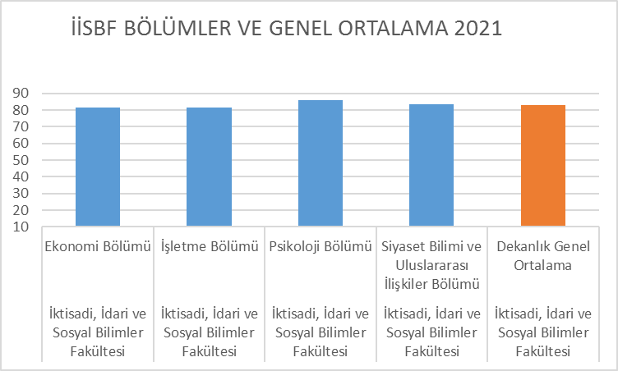
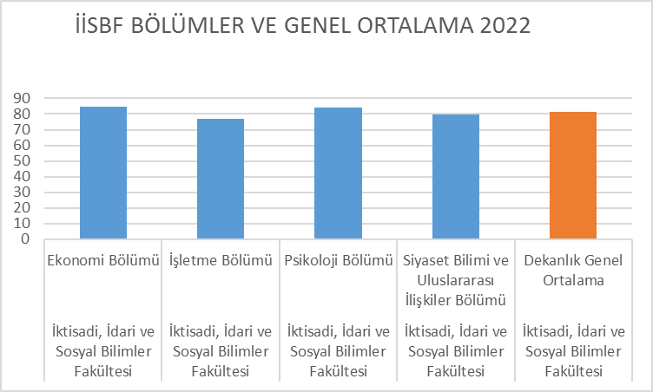
PAYDAŞ GERİBİLDİRİMLERİ
(ANKET ANALİZLERİ)

Slide 9
PAYDAŞ GERİBİLDİRİMLERİ
(HAYATA GEÇİRİLEN ÖNERİLER ve AKSİYON ALINAN ŞİKAYETLER)
Birimimize şikayet sistemi üzerinden gelen öneri ve şikayet bulunmamaktadır.

Slide 10
DÜZELTİCİ-ÖNLEYİCİ FAALİYETLER
2021-2022 döneminde kalite hedefleri değiştiği için geçmiş dönemlere ait 2019-0108, 2019-0109, 2019-0110, 2019-0111 ve 2019-0112 numaralı DF'ler kapatılmıştır.

Slide 11
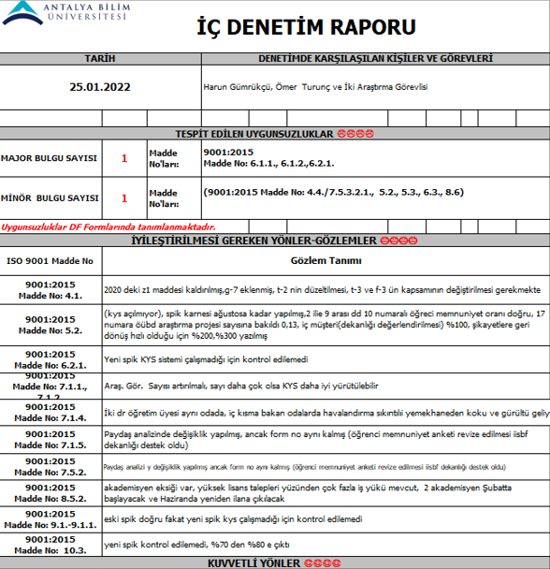
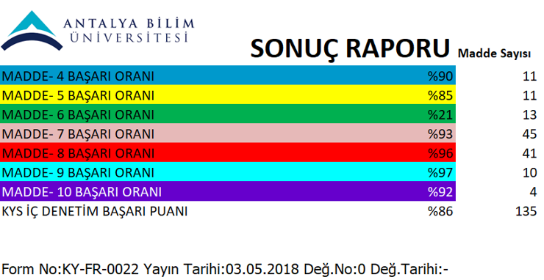
İÇ DENETİM SONUCUNA DAYALI ÖZ DEĞERLENDİRME ve GÖRÜŞLERİNİZ

Slide 12
FARKLI ve İYİ UYGULAMA ÖRNEKLERİ
EĞİTİM-ÖĞRETİM ALANINDA
Fakültemiz bünyesinde öğrencilerimizin gelişimlerini katkı sağlayıp, vizyonlarını genişletecek faaliyetler yürütülmektedir.
Farklı ülkelerden akademisyenler ve iş adamlarıyla toplantılar yapılarak öğrencilerimize tecrübe aktarımı yapılmaktadır.
Aynı zamanda yakın dönemde fakültemiz bünyesinde bir sempozyum da düzenlenecektir.

Slide 13
FARKLI VE İYİ UYGULAMA ÖRNEKLERİ
ARAŞTIRMA-GELİŞTİRME ALANINDA
2021 yılı içerisinde fakültemiz bünyesinde hocalarımızın hem bir çok TÜBİTAK projesi kabul edilmiş hem de bazı hocalarımın AB projesi çalışması devam etmektedir. Ayrıca hocalarımızın yıl içinde yayınlanmış bir çok kitap ve makalesi de bulunmaktadır.

Slide 14
FARKLI VE İYİ UYGULAMA ÖRNEKLERİ
GİRİŞİMCİLİK ALANINDA
TPD ve UNICEF iş birliğiyle alanda çalışan psikologlara "Genç Danışanlarla Psikoterapötik Görüşme" başlıklı eğitim verilmiştir.
Üniversitemiz akademik ve idari personel ile öğrencilerimize yönelik "Kaygıdan Güvene: Farkındalık ve Başa Çıkma Becerileri" başlıklı çevrimiçi seminer düzenlenmiştir.
Uluslararası Siyaset Bilimi Derneği’nin (IPSA) metot okulu İtalya, Meksika, Rusya, Brezilya, Singapur ve Kanada yaz okullarına ek olarak, IPSA-ABU Summer School for Social Science Research Methods adı altında Antalya’da 2. kez düzenlenmiştir.
Girişimcilikle ilgili ulusal düzeyde yapılan Hackathon-ANSİAD Girişimcilik Günleri’ne katılım sağlanmıştır.
Akademisyenlerimiz Gençlik Spor Bakanlığı tarafından düzenlenen girişimcilik aktivitelerinde eğitim vermiştir.

Slide 15
FARKLI VE İYİ UYGULAMA ÖRNEKLERİ
TOPLUMSAL KATKI ALANINDA
Ansiad ile yapılan protokolle Antalya'da bulunan işletmelerin çalışanlarına eğitim verilmiştir. Böylece çalışanlar bilgilerini güncellleme şansı bulmuşlardır.
SEPAM birimi aracılığıyla "Yerellik ve Evrensellik Bağlamında Antalya" konulu bir sertifika programı düzenlenmiştir. Ayrıca öğrencilerimizin de katılımının sağlandığı bir etkinlikle TOBB Antalya Kadın Girişimciler Kurulu temsilcileriyle Batı Akdeniz Sanayi ve İş Dünyası Federasyonu temsilcileri bir araya getirilmiştir.

Slide 16
SÜREKLİ İYİLEŞTİRME ÖNERİLERİ
İyi uygulama örneklerinin sürekliliğinin sağlanması ve kalıcılaştırılması
Kalite süreçlerinin düzenli takip edilmesi
Kalite sürecinde yer alan personel sayısının artırılması ve motive edilmesi

Slide 17
FARKLI VE İYİ UYGULAMA ÖRNEKLERİ
KURUMSALLAŞMA ALANINDA
Kalitede yer alan hocaların ortak katkılarını gerektiren işlerin bulut sistem aracılığıyla yapılması kurumsal hafızanın oluşturulması ve kalite işleyişinde verimliliğe katkı sağlamıştır.
Bölüm toplantılarının gündeminde kalite sürecinin daha çok yer alması kalite sürecinin daha iyi takip edilmesi ve kurumsal olarak benimsenmesine katkı sağlamıştır.

